Slide 1
Le travail collaboratif

Slide 2
Expérimentons
Adoptez la posture du professeur stagiaire en formation : réalisez le travail de groupe proposé par l’animateur.
Un professeur adopte la posture de l’observateur.

Slide 3
Questionnement
Adoptez maintenant la posture de l’enseignant réflexif: analysez le travail collaboratif qui vous a été proposé.

Slide 4
Guider pour cadrer
Donner une consigne précise:
indiquer l’objectif du travail collaboratif : quelle production?
indiquer les étapes du travail collaboratif;
indiquer le temps.

Slide 5
Comment constituer les groupes?

Slide 6
Constituer les groupes
Par affinités?
Par niveaux de compétences?
Des groupes hétérogènes?
Qui constitue les groupes?
Les élèves?
Le professeur?
Combien d’élèves par groupe?

Slide 7
?

Slide 8
Conditions matérielles
Groupes de proximité?
Îlots?
Ateliers?

Slide 9
Quelles formes sociales de travail?

Slide 10
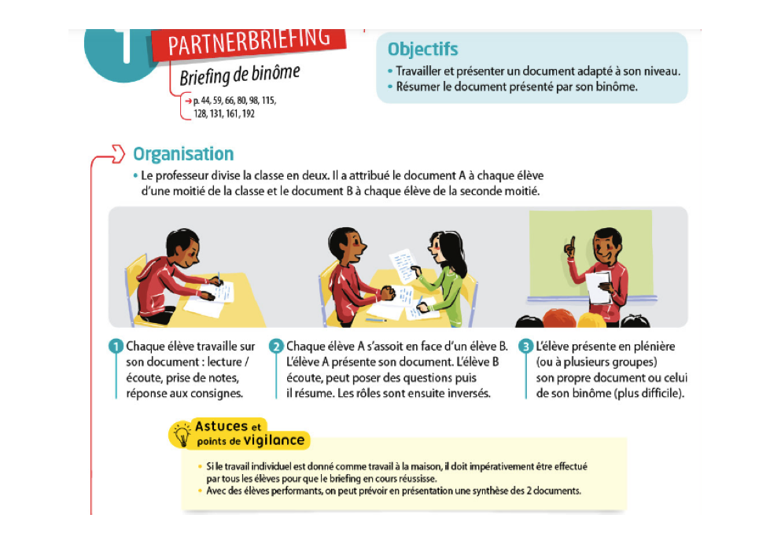

Slide 11
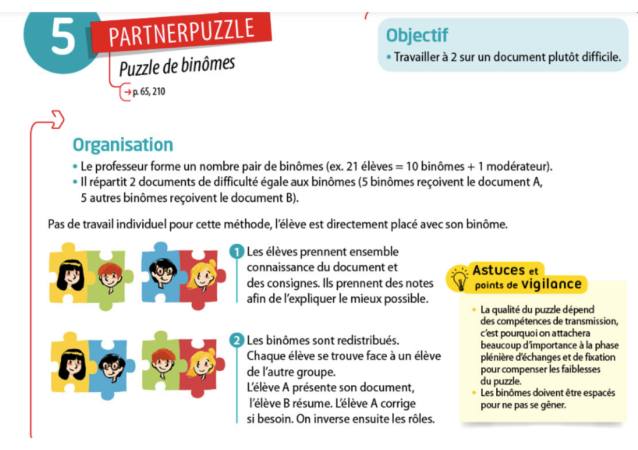
Notes:
Wanderlust, terminale, page 16, éditions Bordas.

Slide 12
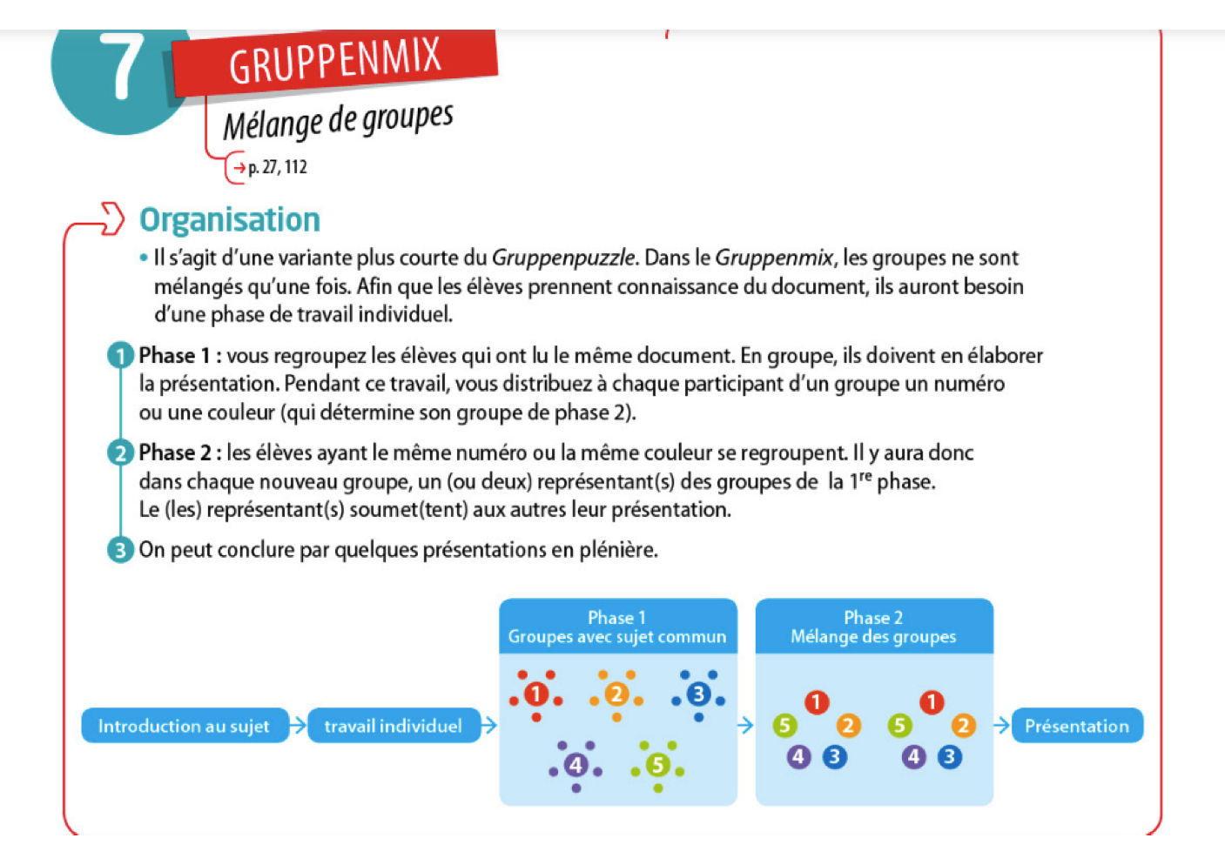

Slide 13
Quelles formes de mutualisation?

Slide 14
Mutualisation?
Oui, si elle est nécessaire;
elle prend du sens si les autres groupes sont en quête d’informations qu’ils ne possèdent pas;
synthèse élaborée au tableau avec les groupes concernés, utilisation de supports numériques, pads collaboratifs, blog, mindmap,…
rédaction d’un compte-rendu par groupe, ramassé et corrigé par le professeur puis synthèse remise à la classe;
débattre;
présentation devant la classe avec une grille d’écoute pour la classe.

Slide 15
Mise en œuvre
Proposez la mise en œuvre d’un travail collaboratif à partir du document proposé:
objectif;
consignes;
temps;
constitution des groupes;
mutualisation.

Slide 16
1.Mettre en œuvre un travail collaboratif
pour une classe de grands débutants.
CE+ EOD/ 20 élèves
CE : partage de la tâche: Name/ Alter/ Wohnort/ Hobbys/ Freunde
A : 1 2 3 élèves + 3 élèves
B : 3 4 3 élèves + 3 élèves
C: 5 6 7 (A2+) 3 élèves+ 3 élèves+ 2
Mixer les groupes : A B C A B C A B C A B C A B C A B C +2 aides
Echanger/ compléter
Travail individuel : noter les questions
Binômes : EOD

Slide 17
Objectifs du travail de groupe
Engagement de l’élève dans un projet qui le concerne;
production plus riche;
partager la tâche pour être plus efficace;
différenciation de l’apprentissage;
rendre les élèves actifs: construction de l’apprentissage dans une perspective actionnelle;
développer des compétences transversales(méthodologiques,so-ciales);
(Cf: les spécificités du cycle des approfondissments, cycle 4, p.211)

Slide 18
Que fait l’élève?
Il travaille;
se trompe;
conteste;
concède;
confronte ses idées;
ne comprend pas tout;
procède par tâtonnements;
veut en savoir plus;
s’entraîne;
produit .
(Cf: spécificités du cycle des approfondissements, cycle 4)

Slide 19
Le rôle de l’enseignant
Il a préparé la tâche en amont;
en classe: il accepte que la tâche gère l’élève, il accompagne;
il écoute, observe, intervient au niveau de la dynamique de groupe mais pas dans la tâche;
il anime la phase de restitution.

Slide 20
Ouvrages théoriques
Ouvrages sur le travail de groupe :
Manuel Wanderlust terminale, éditions Bordas, p 16-23
Echanger, n°68, avril 2005, le travail en groupe. Cahiers pédagogiques, mai 2004, le travail de groupe
Connac Sylvain, Apprendre avec les pédagogies coopérative, Démarches et outils pour l’école, ESF, 2009.
Meirieu Philippe, Itinéraire des pédagogies de groupe : apprendre en groupe 1, 6è éd, Chronique sociale, 1996.
Peyrat-Malaterre, Marie-France, Comment faire travailler efficacement des élèves en groupe ? Tutorat et apprentissage coopératif, Bruxelles, De Boeck, 2011

Slide 21
A vous de jouer!
Pour le 31 mars, apportez une proposition de mise en œuvre d’un travail collaboratif pour:
la correction d’un travail réalisé à la maison (exercices, rédaction…);
la préparation d’un contrôle qui aura lieu la séance suivante;
rendre un contrôle en classe;
entraîner à une ou plusieurs activités langagières à partir d’un document de votre choix…

Slide 22
Séance 2

Slide 23
Evaluer
Evaluation interne dans le groupe?
Evaluation externe par le groupe classe et (ou) le professeur lors de la mise en commun?
Quelles sont les compétences mobilisées ?
Quels sont les critères qui apparaissent comme essentiels et pertinents dans le cadre de la progression annuelle?

Slide 24
Quelles tâches?
Corriger des exercices
Réviser pour un contrôle
Compréhension de l’écrit de plusieurs textes avec une même thématique
S’entraîner à prendre la parole
Se co-évaluer
Chercher et trouver une règle de grammaire
Etc.

Slide 25
Se poser les bonnes questions
Pourquoi mettre en place un travail de groupes?
Combien de groupes?
Qui fait les groupes? Comment?
Conditions matérielles?
Le temps?
Quelles tâches? Sous quelle forme?
Mutualisation ou pas?

